Slide 1
Возникновение многопартийности в России

Slide 2
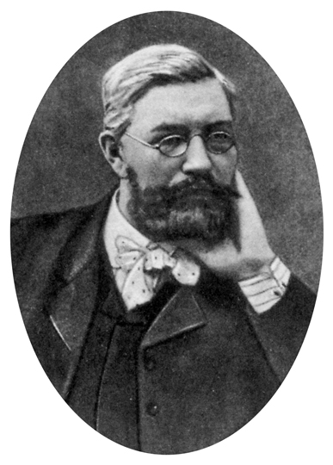
П. Н. Милюков – лидер партии кадетов

Slide 3
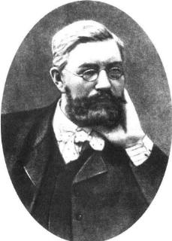
Либеральное движение.
Все преобразования мыслились как «реформы сверху».В 1903 г.на совещании в Швейцарии было принято решение учредить организацию состоявшую из от дельных групп со своими программами-«Союз освобождения».В 1904 г.в Петербурге состоялся нелегальный съезд. Союз решил начать серию банкетов в честь 40-летия судебной реформы и выдвинул требование довести реформы Александра II до конца.
П.Н.Милюков.

Slide 4
Кадеты П. Н. Милюков
Отношение к самодержавию | Отношение к государственному устройству | Отношение к аграрному вопросу | Методы переустройства общества
Ликвидация самодержавия | Идея самоуправления народов в составе Российской империи | Выкупить за счет государства и передать часть помещичьих земель крестьянству, упразднить общину. | Постепенные реформы

Slide 5
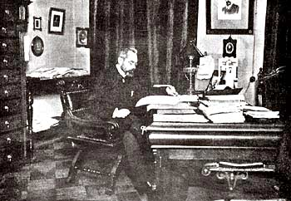
А. И. Гучков -октябристы

Slide 6
Октябристы А. И. Гучков
Отношение к самодержавию | Отношение к государственному устройству | Отношение к аграрному вопросу | Методы переустройства общества
Сохранение самодержавия | Идея унитарного государства | Ликвидация крестьянской общины | Реформы

Slide 7
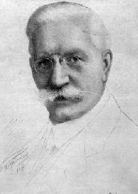
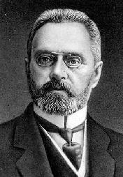
Создание либеральных партий.
Кадеты опирались в основном на интеллигенцию. В это же время воз ник «Союз 17 октября» (А. И. Гучков).Октябристы добивались единства России, неприкосновенности частной собственности, уравнения крестьян в правах с др.сословиями, наделение их участками за счет продажи государственных земель, ограничение стачек и введение рабочего за кон-дательства.Октябристы опирались на крупную буржуазию и помещиков.
П.Н.Милюков
и
А.И.Гучков

Slide 8
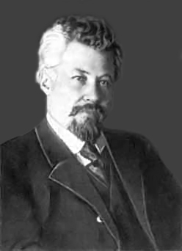
В. М. Чернов -лидер партии эсеров

Slide 9
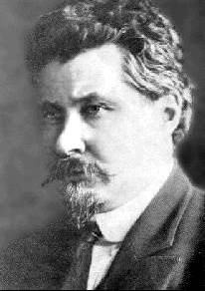
Создание ПСР.
В 90-е г.в стране появились группы считавшие себя продолжателями дела народников. В 1902 г.в Берне была образована Партия Социалистов-революционеров(эсеры).ЦК партии возглавил В.Чернов, ее официальным органом стала газета «Революционная Россия».Программа партии была принята в 1906 г.Эсеры считали, что в борьбе с самодержавием нужно опираться на крестьянство, рабочий класс и интеллигенцию. Судьбу страны решало Учредительное собрание. Россия становилась Федерацией.
В.М.Чернов.

Slide 10
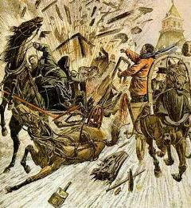
Создание ПСР.
Главное место в программе занимал аграрный вопрос. Частная собственность на землю ликвидировалась. Земля передается в собственность общин
Эсеры в качестве метода борьбы избрали террор. В 1901г.создается Боевая организация. Вскоре ее возглавил
Е. Азеф - агент полиции. Уже в начале века эсеры совершили убийства В.Плеве и Великого князя Сергея Александровича, а также ряд др.террористических актов.
Убийство Великого
князя Сергея
Александровича

Slide 11
Эсеры В. М. Чернов
Отношение к самодержавию | Отношение к государственному устройству | Отношение к аграрному вопросу | Методы переустройства общества
Ликвидация самодержавия – демократическая республика | Федерация | Превращение земли в общенародное достояние, находящееся в распоряжении крестьянских общин | Методы террора. Боевые отряды

Slide 12
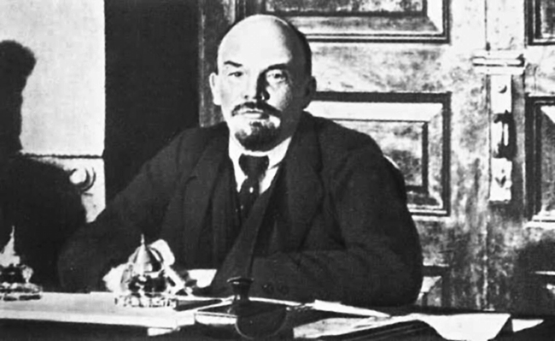
В. И. Ленин - РСДРП

Slide 13
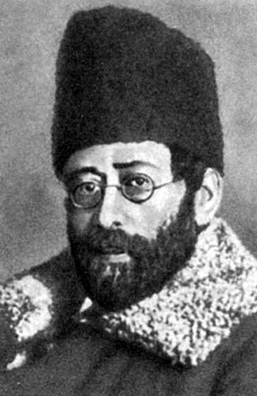
Л. Мартов и В. И. Ленин

Slide 14
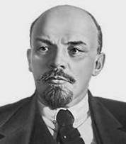
Создание РСДРП.
В марте 1998 г. В Минске прошел 1 съезд РСДРП. Но сразу после окончания съезда его делегаты были арестованы.
Социал-демократы разделились на «экономистов» (выступают только за экономические требования) и «антиэкономистов» ( свержение общества основанного на эксплуатации).В 1900 г. Они начали издавать в Швейцарии газету «Искра».На ее страницах развернулось обсуждение программы и устава партии.
В.И.Ленин

Slide 15
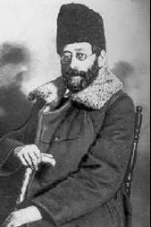
Создание РСДРП.
II съезд РСДРП прошел в 1903 г в Брюсселе-Лондоне. В ходе его выявились разногласия между Лениным и его противниками. Программа партии со стояла из двух частей
«Программа-минимум» предусматривала решение задач буржуазно-демократической революции,«Программа-максимум»-решение задач социалистической революции.
Ю.О.Мартов
(Цедербаум)

Slide 16
Большевизм и меньшевизм.
На съезде произошел раскол между радикалами и реформаторами.Ленин и его сторонники при вы-борах центральных органов получили большин-ство и их стали называть большевиками, а их противников- меньшевиками.
Большевики
Меньшевики
-замкнутая партия ,строгая дисциплина,
-опора на рабочих и крестьян,
-характер революции- буржуазно - демократичекий, гегемон-пролетариат.
-конфискация помещичьих земель
-открытая партия - парламентского типа,
-опора на рабочих, крестьяне - реакционная сила,
-революция - буржуазная, ее возглавит буржуазия.
-муниципализация земли

Slide 17
РСДРП
Отношение к самодержавию | Отношение к государственному устройству | Отношение к аграрному вопросу | Методы переустройства общества
Ликвидация самодержавия | Федерация | Ликвидация помещичьего землевладения | революция

Slide 18
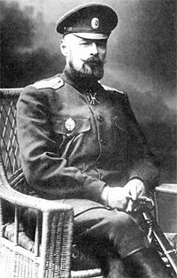
В. М. Пуришкевич – Союз русского народа

Slide 19
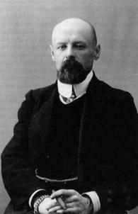
Создание монархических партий.
В ходе революции организационно оформились монархические партии. Среди них выделялись Русское собрание, Монархическая партия, «Союз Русского народа».их лидеры выступали за восстановление в полном объеме самодержавия, православия и народности. Русская народность провозглашалась господствующей во всех сферах жизни общества. Выдвигая тезис о «внешнем враге», монархисты начали антисемитскую компанию
В.М.Пуришкевич-
лидер
черносотенцев.

Slide 20
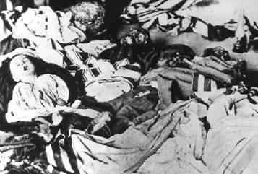
Создание монархических партий.
Жертвы
Кишиневского
погрома.
1903 г.
В ходе революции монархисты перешли к самым жестким мерам, привлекая в свои ряды представителей разных сословий они устроили череду еврейских погромов по всей стране.1000-и человек были убиты и ранены.Из 2000 осужденных за убийства евреев царь помиловал 1700 человек.

Slide 21
Союз русского народа
Отношение к самодержавию | Отношение к государственному устройству | Отношение к аграрному вопросу | Методы переустройства общества
Сохранение самодержавия | Унитарное государство, единая и неделимая Россия | Предоставление крестьянам прав на землю | Погромы

Slide 22
Задание
Чья программа преобразования России вам показалась предпочтительнее? Почему? Выскажите собственное мнение.

